Slide 1

PROGRAMAÇÃO 1
TIPOS DE DADOS E VARIÁVEIS

Slide 2
DEFINIÇÃO DE DADOS
Puga e Rissetti (2016) definem o dado como valores fornecidos pelo usuário do programa, podendo ser obtidos a partir de processamentos, arquivos, banco de dados ou outros programas.
Os estudos de algoritmos baseiam-se nesse conceito de dados, pois para que ocorra a resolução de um problema faz-se necessário a escolha de representação da realidade, os quais são armazenados temporariamente em variáveis.
Para garantir a integridade do resultado obtido com o processamento, os dados devem ser classificados de acordo com o tipo do valor a ser armazenado na variável.

Slide 3
TIPOS PRIMITIVOS DE DADOS
A maioria das linguagens de programação tipifica os dados em um grupo conhecido como tipos primitivos:
Números inteiros;
Números reais;
Letras;
Objeto lógico.

Slide 4
TIPOS PRIMITIVOS DE DADOS
Numéricos:
Dividido em dois grupos: inteiros e reais.
Os inteiros podem ser positivos e negativos, e não apresentam parte fracionária.
-357 413 -23 0 98
Os reais podem ser positivos e negativos e apresentam parte fracionária.
-23.45 -5.6 0.0 32.55 222.05

Slide 5
TIPOS PRIMITIVOS DE DADOS
Lógicos:
São também chamados de booleanos e podem assumir os valores verdadeiro ou falso, utilizando-se o número 0 para falso e 1 para verdadeiro.

Slide 6
TIPOS PRIMITIVOS DE DADOS
Literais ou Caracteres:
São dados formados por um único caractere ou por uma cadeia de caracteres (string).
Esses caracteres podem ser o alfabeto, com maiúsculas e minúsculas; os números (não podem ser utilizados para calculo) e caracteres especiais.
“aluno” “12345” “@ internet” ‘S’ ‘6’

Slide 7
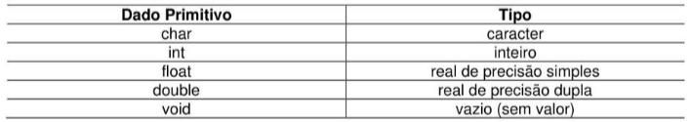
TIPOS PRIMITIVOS DE DADOS

Slide 8
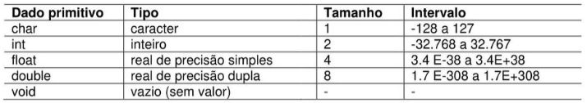
TIPOS PRIMITIVOS DE DADOS

Slide 9
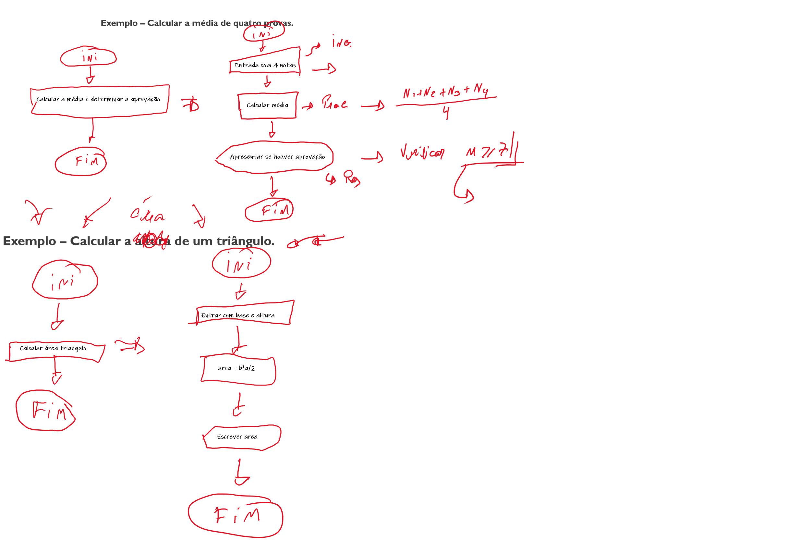
TIPOS PRIMITIVOS DE DADOS

Slide 10
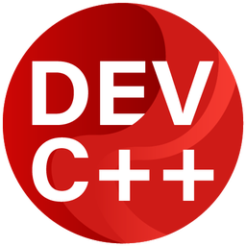
VARIÁVEIS
Sempre que desejarmos guardar um valor que não seja fixo, devemos fazê-lo utilizando variáveis.
Uma variável é nada mais que um nome que damos a uma determinada posição de memória para conter um valor de um determinado tipo.
Uma variável deve ser sempre definida antes de ser usada.
Notes:
Código criando uma variável de cada tipo e mostrar atribuição de valor.

Slide 11
VARIÁVEIS
Exemplo:
Desenvolver o algoritmo para calcular a área de um triângulo. O algoritmo deve ter declaração de variáveis e atribuição de valores.

Slide 12
NOMES DE VARIÁVEIS
Toda variável deve ser identificada, isto é, deve receber um nome ou um identificador.
Regras:
O nome pode ser constituído por letras do alfabeto, dígitos e pelo underscore _.
O primeiro caractere não pode ser um dígito. Terá que ser uma letra ou o underscore.
Maiúsculas e minúsculas representam caracteres diferentes, logo variáveis distintas.
Uma variável não pode ter por nome uma palavra reservada da própria linguagem C.
Não é recomendado utilizar caracteres acentuados.
O underscore é habitualmente utilizado para fazer a separação entre palavras que representam uma única variável.

Slide 13
VARIÁVEIS
Exemplo:
Observe o código PerguntaAtribuicao.c apresentado pelo professor e tente descobrir qual será o resultado.
Não é para escrever o código e sim analisa-lo!

Slide 14
VARIÁVEIS
A `printf` format reference page by Alvin Alexander

Slide 15
OPERAÇÕES SOBRE INTEIROS
Uma vez que estamos falando de números inteiros, é possível realizar um conjunto de operações sobre eles, cujo resultado é sempre um valor inteiro.
Operação | Descrição | Exemplo | Resultado
+ | Soma | 21 + 4 | 25
- | Subtração | 21 – 4 | 17
* | Multiplicação | 21 * 4 | 84
/ | Divisão Inteira | 21 / 4 | 5
% | Resto da Divisão Inteira (Módulo) | 21 % 4 | 1

Slide 16
OPERAÇÕES SOBRE REAIS
Qualquer operação que inclua um dos operadores do tipo real obtém um resultado do tipo real.
Operação | Descrição | Exemplo | Resultado
+ | Soma | 21.3 + 4.1 | 25.4
- | Subtração | 21.7 – 4.8 | 16.9
* | Multiplicação | 21.2 * 4.7 | 99.64
/ | Divisão | 21.0 / 4.0 | 5.25
% | Resto da Divisão (Módulo) | n.a | n.a

Slide 17
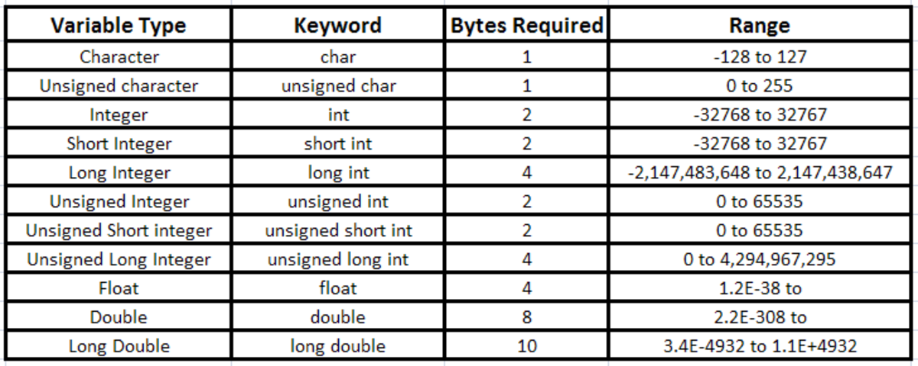
TODOS OS TIPOS DE DADOS DA LINGUAGEM C

Slide 18
ENTRADA DE VALORES
Da mesma forma que existe a função printf() para a escrita de valores, existe uma função correspondente para a leitura de valores – a função scanf().
A função scanf() funciona de forma semelhante à função printf(). A string inicial deve conter apenas o formato das variáveis que queremos ler.
Notes:
Algoritmo para ler e escrever um valor de cada tipo.

Slide 19
ENTRADA DE VALORES
Exemplo:
Desenvolver um algoritmo que leia dois números inteiros e depois escreva a multiplicação desses valores.
Notes:
Mostrar o scanf em duas linhas e o seu semelhante em uma linha.

Slide 20
ENTRADA DE VALORES
Exemplo:
Desenvolver o algoritmo para calcular a área de um triângulo. O algoritmo deve ter declaração de variáveis e o usuário do programa deve inserir os valores.

Slide 21
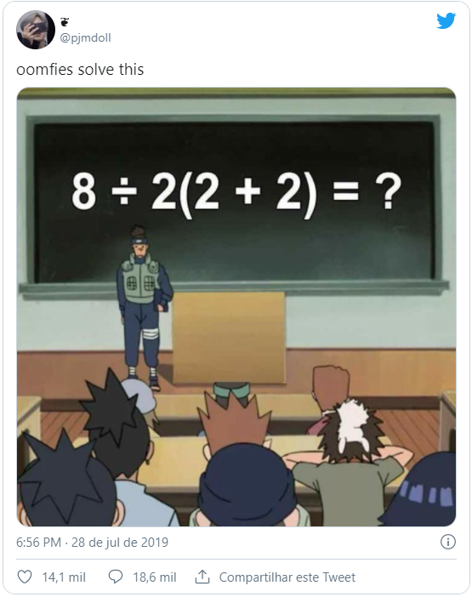
PRECEDÊNCIA DE OPERADORES
Uma simples equação foi responsável por causa transtorno no twitter.

Slide 22
PRECEDÊNCIA DE OPERADORES
Na matemática e na programação, a ordem das operações (ou precedência do operador) é uma coleção de regras que refletem as convenções sobre quais procedimentos executar primeiro para calcular uma dada expressão matemática.
Convenção Significa que há muito tempo atrás, os matemáticos decidiram qual deveria ser a ordem pela qual as operações deveriam ser executadas.

Slide 23
PRECEDÊNCIA DE OPERADORES
Temos então a ordem para executar as operações matemáticas:
Parênteses e Funções.
Expoentes.
Multiplicações e Divisões.
Soma e Subtração.
Qual o valor da expressão?

Slide 24

ATIVIDADE SOCRATIVE

Slide 25
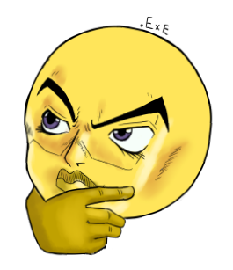
OBRIGADO!
Dúvidas?

